Slide 1



RPC with RabbitMQ and .Net Core
Evgeniy Pilyaev
.Net developer

Slide 2
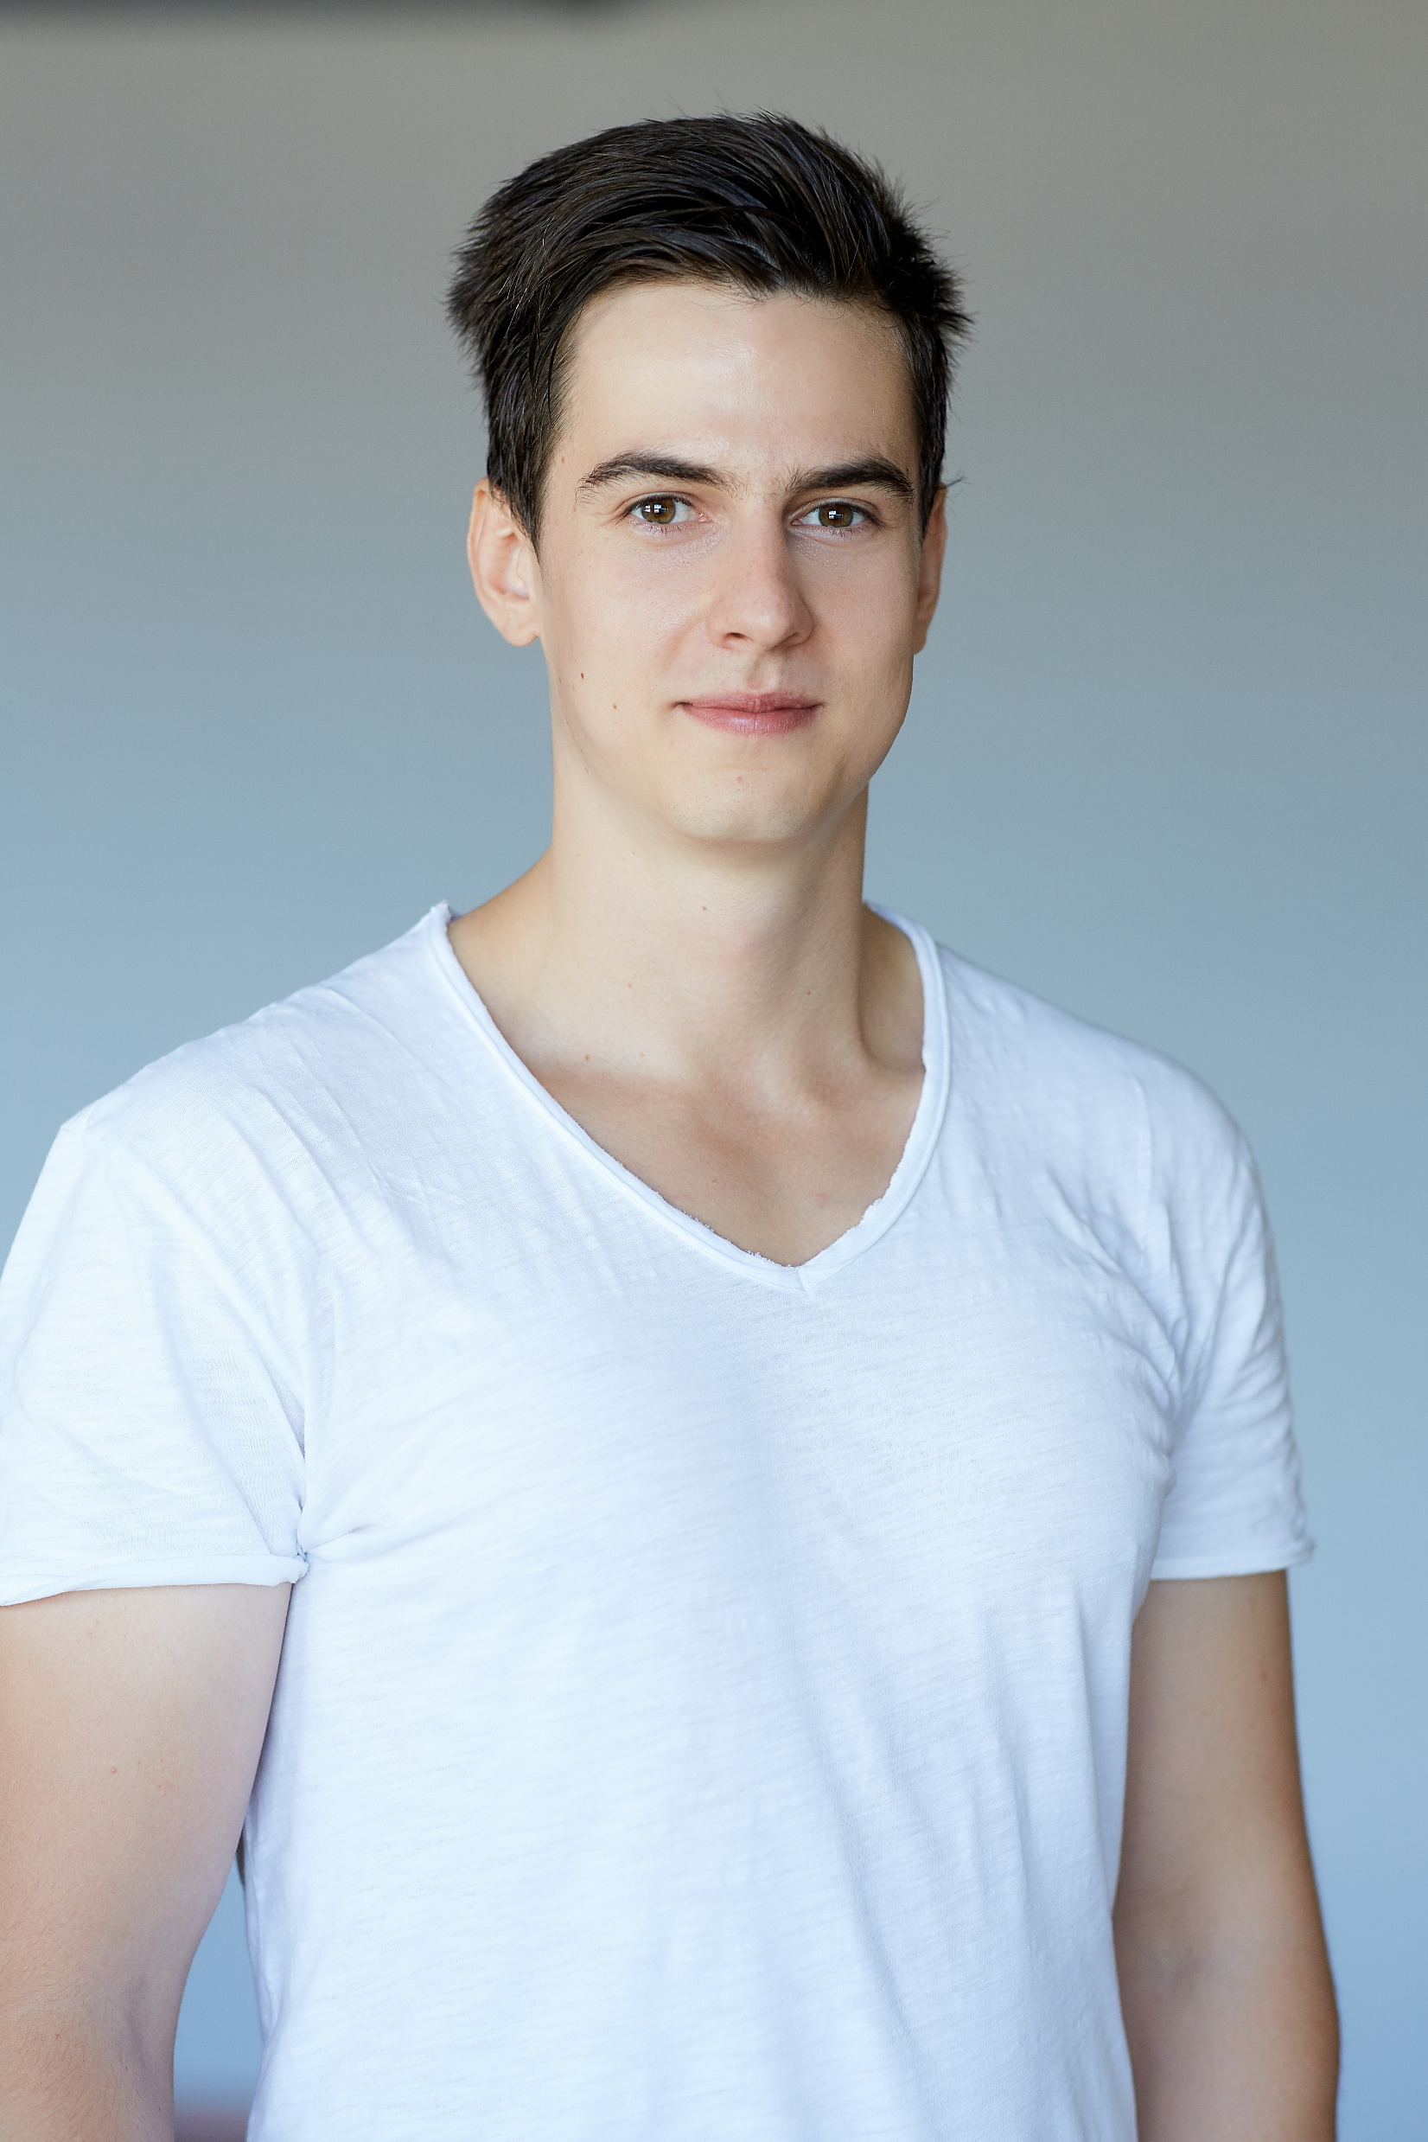
Обо мне
Больше 5 лет опыта в C#/.Net
Server-side:
Asp.Net Core MVC/Web API, RabbitMQ, SignalR, EF Core, IdentityServer, Docker.
Client-side: WPF, VSTO Add-ins, Razor.
Менторство.
Локальное .Net сообщество.
Внутренние и внешние презентации.

